Slide 1
Простые вопросы
Уточняющие вопросы
Ромашка Блума
Практические вопросы
Объясняющие вопросы
Творческие вопросы
Оценочные вопросы

Slide 2
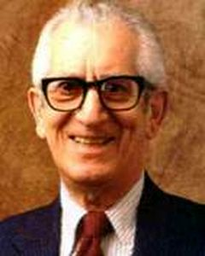
Бенджамин Блум
Bloom Benjamin Samuel (англ.) 1913 - 1999 США Американский психолог, занимавшийся вопросами образования и развития талантов.

Slide 3
Одним из основных приёмов осмысления информации является постановка вопросов к тексту и поиск ответов на них.
Классификация вопросов Б.Блума:
Простые вопросы. Проверяют знание текста. Ответом на них должно быть краткое и точное воспроизведение содержащейся в тексте информации.
Уточняющие вопросы. Выводят на уровень понимания текста. Это провокационные вопросы, требующие ответов "да" - "нет" и проверяющие подлинность текстовой информации.

Slide 4
Объясняющие (интерпретационные) вопросы. Используются для анализа текстовой информации. Начинаются со слова "Почему". Направлены на выявление причинно-следственных связей.
Творческие вопросы. Подразумевают синтез полученной информации. В них всегда есть частица БЫ или будущее время, а формулировка содержит элемент прогноза, фантазии или предположения.

Slide 5
Оценочные вопросы. Направлены на выяснение критериев оценки явлений, событий, фактов.
Практические вопросы. Нацелен на применение, на поиск взаимосвязи меду теорией и практикой.

Slide 6
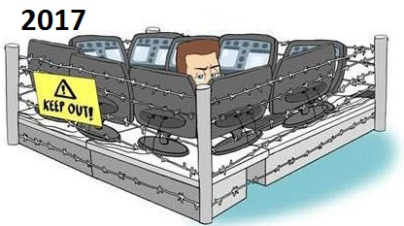

Slide 7
Тема урока: «История персональных компьютеров»
С 1975 г. в США было начато серийное производство персональных компьютеров (ПК). Это событие часто называют второй информационной революцией (первой информационной революцией считается появление печатного станка и книгопечатания – 1445 г.). ПК появился на базе мини- и микро ЭВМ для обеспечения персональных вычислений, т.е. для работы специалиста в той или иной предметной области на своем рабочем месте. За дисплей ПК смог сесть пользователь – непрофессионал в программировании. С 1981 г. стали выпускаться персональные ЭВМ, имеющие блочно-модульную конструкцию. Эти простые в эксплуатации и сравнительно дешевые машины предназначались для потребителей, не обладающих знаниями в области вычислительной техники и программирования. Широкое распространение мини-ЭВМ в начале 1970-х гг. определялось необходимостью приблизить компьютер к пользователю. Мини-ЭВМ устанавливались на предприятиях и в организациях, где использование больших ЭВМ было экономически невыгодным.
Таким образом, ПК – это компьютер, предназначенный для индивидуального использования. В настоящее время это мощный универсальный компьютер; он успешно работает как дома, так и на рабочих местах в офисах, легко подключается к различным вычислительным сетям.

Slide 8
Простые вопросы
Ромашка Блума
Ответом на них должно быть краткое и точное воспроизведение содержащейся в тексте информации.
? Какую конструкцию имели персональные ЭВМ после 1981 года

Slide 9
Простые вопросы
Уточняющие вопросы
Ромашка Блума
Это вопросы, требующие ответов "да" - "нет" и проверяющие подлинность текстовой информации.
? Правда ли что начало серийного производства ПК называют 2й информационной революцией

Slide 10
Простые
Уточняющие
Объясняющие
Ромашка Блума
Начинаются со слова "Почему". Направлены на выявление причинно-следственных связей.
? Почему началось массовое распространение ПК

Slide 11
Простые вопросы
Уточняю-щие
Объясняю-щие
Ромашка Блума
Творческие
Формулировка содержит элемент прогноза, фантазии или предположения.
? Что было бы, если бы не придумали мини ЭВМ

Slide 12
Простые вопросы
Уточняющие
Объясняющие
Ромашка Блума
Творческие
Оценочные
Направлены на выяснение критериев оценки явлений, событий, фактов.
? Удовлетворяет ли современный ПК требованиям пользователя на сегодняшний день

Slide 13
Простые
Уточняющие
Практические
Объясняющие
Ромашка Блума
Оценочные
Творческие
Нацелен на применение, на поиск взаимосвязи меду теорией и практикой.
? Где и как в конце ХХ века использовались ПК

Slide 14
Этот метод можно использовать в парах или в небольших группах. При дальнейшем внедрении данной технологии у учеников должны сформироваться такие характерные особенности, как: - рациональность – стремление найти лучшее объяснение - непредубежденность – рассмотрение и признание множества возможных точек зрения и перспектив - суждение – признание степени и значения доказательств - дисциплина – стремление быть точным и всесторонним - самосознание – осознание субъективности собственных предположений.

